Slide 1

Instituto de Liderança Rotaria
Orientação para Instrutores
Lisboa, 12 de Julho de 2008

Slide 2
Objetivos do dia
Prover aos Instrutores, técnicas que podem ser usadas para estimular o aprendizado
Permitir que os Instrutores sintam-se à vontade com qualquer grupo de tópicos
Garantir que todos os futuros Instrutores do ILR sejam capazes de auto-aprimorar seu desempenho

Slide 3
Como nós aprendemos e retemos de forma mais efetiva
O que é a Pirâmide do Aprendizado?
Como podemos utilizar esta informação?

Slide 4
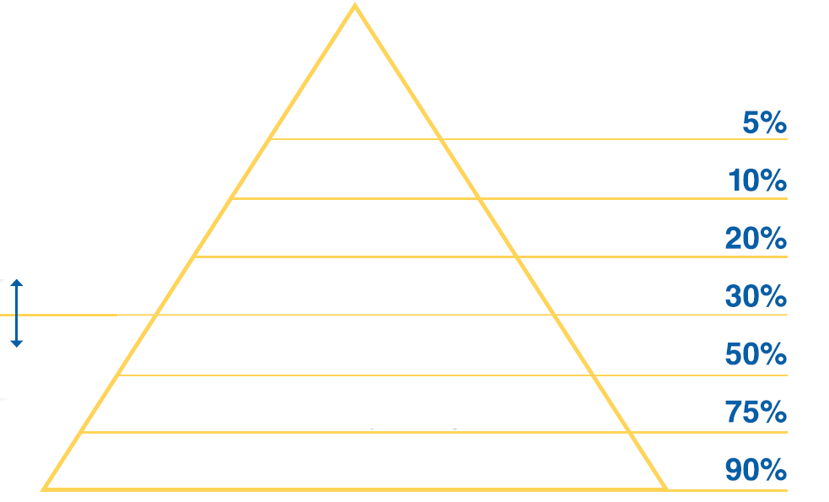
Pirâmide do Aprendizado
Retenção Média
PRELEÇÃO
LEITURA
INSTRUÇÃO
AUDIO-VISUAL
DEMONSTRAÇÃO
Ensino
GRUPO DE DISCUSSÃO
PRATICAR FAZENDO
ENSINAR OUTROS / USO IMEDIATO

Slide 5
Trabalhando Com Adultos
Porque ensinar adultos pode ser mais difícil que ensinar crianças?
Adultos:
Aprendem melhor, quando focados em problemas.
Relacionam novos conhecimentos com experiências anteriores.
Adultos, especialmente voluntários,não gostam de ser mandados… Gostam que lhes faça um pedido…

Slide 6
Lembrem-se que são adultos sendo instruidos
Têm vários anos de experiência
Tem crenças, valores e opiniões formados
Tem auto-estima
Tem necessidade de se auto conduzir
Sentem-se oprimidos quando conhecimentos anteriores são questionados – que poderão ser demostrados e comunicados a você!

Slide 7
Qual é então a diferença?
Facilitador
Líder de discussão
Apresentador

Slide 8
As 4 funções de um Líder de Discussão
Introduzir e apresentar o objetivo da Sessão
Estimular o intercâmbio de conhecimentos e experiências com todos que tiveram oportunidade de participar.
Manter os objetivos claramente definidos e seguidos pelo grupo
Resumir o debate

Slide 9
Líder de Discussão
Falam um pouco
Perguntam um pouco
O líder de discussão tem foco no resultado.

Slide 10
Com Antecedência…
1. Determine o ritmo da sua programação.
2. Desenvolva perguntas para estimular a discussão.
Perguntas factuais
vs
Perguntas inquiridoras
3. Conheça bem sobre os pontos que você esta levando para o debate!

Slide 11
Regras nas Etapas da Apresentação dos Temas
Estar focado
Escreva suas observações
Seja breve para permitir ao grupo fazer comentários e perguntas ( normalmente não mais que 5 minutos).
Foque nos pontos principais que você deseja realçar.
Lembre-se que você não terá tempo para cobrir tudo em detalhe!

Slide 12
O Lider de Discussão deve ser :
Capaz de manter o foco na agenda da sessão.
Um comunicador claro e objetivo.
Despolarizado
Habilidoso
Analítico
Rápido no raciocínio
Paciente
Educado
Que outras qualidades deve possuir o líder de discussão?

Slide 13
O Uso de Perguntas
O que é uma pergunta com final aberto?
Voce sabe o que é uma pergunta com final fechado?
Quando você deve usar cada um desses tipos de pergunta?

Slide 14
O Uso de Perguntas
Perguntas Indiretas
Perguntas Dirigidas
Perguntas Reversas
Perguntas de Interrupção
Perguntas Redirecionadas
Como você deve administrar a Falta de resposta à perguntas.

Slide 15
Administrando Perguntas
Ouça a pergunta inteira
Mostre que você está escutando
Cerifique-se que a pergunta tenha sido respondida satisfatoriamente.
Uso do momento “estacionario”

Slide 16
Como um Bom Líder de Discussão se Conecta à Audiência?
Olhe para a pessoa (Contato Visual)
Escute as nuances das perguntas ou das respostas, assim como as palavras (ouça e escute)
Mova-se na direção da pessoa que esta falando.
Alguma coisa mais que um LD precisa saber?

Slide 17
Técnica para Ouvir Ativamente
Esclarecendo
Reconhecendo
Apoiando
Aprimorando
Resolvendo Problemas

Slide 18
Técnicas para Responder Perguntas
Mostre interesse
Repita a pergunta ou a reformule de volta ao participante.
Evite responder você mesmo a pergunta.
Exceções:
O grupo não consegue responder a pergunta corretamente.
O tempo é curto – responda a pergunta cuidadosamente.
Assegure-se que a pergunta feita seja respondida adequadamente dentro do tema.

Slide 19
Como Preparar-se? (Pergunta a Ser Feita antes do Evento)
Repasse todo o material disponivel sobre o seu assunto.
Se você não está seguro sobre alguma parte do material pergunte sobre o tema a alguem que possa ter alguma informação para você.
Faça suas próprias anotações.
Ajuste o tempo de sua apresentação (ou sessão)

Slide 20
Algumas Coisas que Poderão Aconter e Como Lidar com Elas
Conversa Paralela
A mesma pessoa sempre querendo responder.
Um debate “caloroso” entre dois participantes.
Uma interrupção externa
O lanche esta pronto!
Um visitante ilustre entra na sala.

Slide 21
Comportamentos que mais Perturbam
Quais os tipos de comportamento são um problema em suas reuniões?
____ Atitudes argumentativas ou combativas.
____ Comentários rudes ou sarcásticos.
____ Comportamentos Pejorativos.
____ Palhaçadas.
____ Queixas constantes.
____ Discussões irrelevantes.
____ Intervenção repetitivas
____ Não prestar atenção quando alguem está com a palavra
Continua…..

Slide 22
Comportamentos que mais Perturbam
Quais os tipos de comportamento são um problema nas sessões de discussão?
______ Participantes que “alugam a tribuna”
______ “Atrasadinhos”
______ Ovintes ou apresentadores despreparados
______ Ouvintes que não participam
______ Comentários relalicionados a temas sexuais
______ “Sussuros” durante a reunião.
Que outros tipos de comportamento que você viu , que tornou uma reunião produtiva mais difícil?

Slide 23
O Dia do Treinamento
Vá à sua sala com antecedencia e verifique os seguintes itens:
Lay out adequado em formato de “U.
Confira o funcionamento de todos os equipamentos.
Coloque seu slide de introdução na tela.
Coloque seu cartão de visita para cada participante. Por que?
Esteja à porta para saudar a cada um de sua turma no momento da chegada dos mesmos.

Slide 24
Utensílios que deve Levar (Por segurança)
Um relógio de mesa pequeno, para manter-se atento ao tempo (ultrapassa-lo não é bom e retira tempo do próximo instrutor)
Uma ou duas canetas hidrográficas.
Copias adicionais do material que irá ser distribuido (handouts)

Slide 25
Como usar um “Escriba”
Peça a alguém com antecedencia, se possível.
Verifique que o que esta sendo dito esta sendo escrito pelo “Escriba”.
Deixe o escriba à vontade para participar dos debates.
Tenha a certeza de dizer-lhe “Obrigado” ao fim do exercício.

Slide 26
Por último mas não finalmente
Qualquer que seja o caso, tenha sempre uma atitude positiva.
Não responda perguntas a não ser que seja ABSOLUTAMENTE necessário (Tenha certeza que tudo seja dito, mas não que você o diga).
Mantenha uma atitude calma – SORRIA
Acima de tudo – APROVEITE

Slide 27
Conteudo do treinamento - Parte I
Sessão 1: Sessão Geral
Sessão 2 : Lideraça I – Quais as caracteristicas de um bom lider?
Sessão 3: Rotary externamente ao Clube – Estrutura organizacional do Rotary
Sessão 4: Quadro social I – Como podemos reter sócios?
Sessão 5: Liderança II – Como os sócios do clube podem exercitam a lideraça?
Sessão 6: Fundação I – Por que a Fundação Rotaria é importante?
Sessão 7: Projetos de Prestação de Serviço – Criando projetos de serviço à comunidade.

Slide 28
Conteudo do treinamento - Parte II
Sessão 1: Sessão Geral
Sessão 2 : Liderança III – Como exercer liderança em Comites?
Sessão 3: Serviços Profissionais – O que é Serviços Profissionais?
Sessão 4: Quadro Social II – Como podemos atrair membros qualificados?
Sessão 5: Fundação II – Programa SHARE
Sessão 6: Conduzindo uma reunião de clube – Quais os elemementos de uma reunião eficaz?
Sessão 7: Analisando seu clube de Rotary

Slide 29
Conteudo do treinamento - Parte III
Sessão 1: Sessão Geral
Sessão 2 : Serviços Internacionais – Como os clubes podem participar em projetos de Serviços Internacionais?
Sessão 3: Os Programas de Rotary – Como colocar “Dar de si antes de pensar em si” em prática?
Sessão 4: Liderança IV – Falar em Público
Sessão 5: Serviço Criativo – Como seu clube podera prove-lo?
Sessão 6: Relações Publicas – Como podemos fazer a comunidade entender quem somos nós?
Sessão 7: Analizando o ILR – Como podemos fazer melhor?

